Slide 1
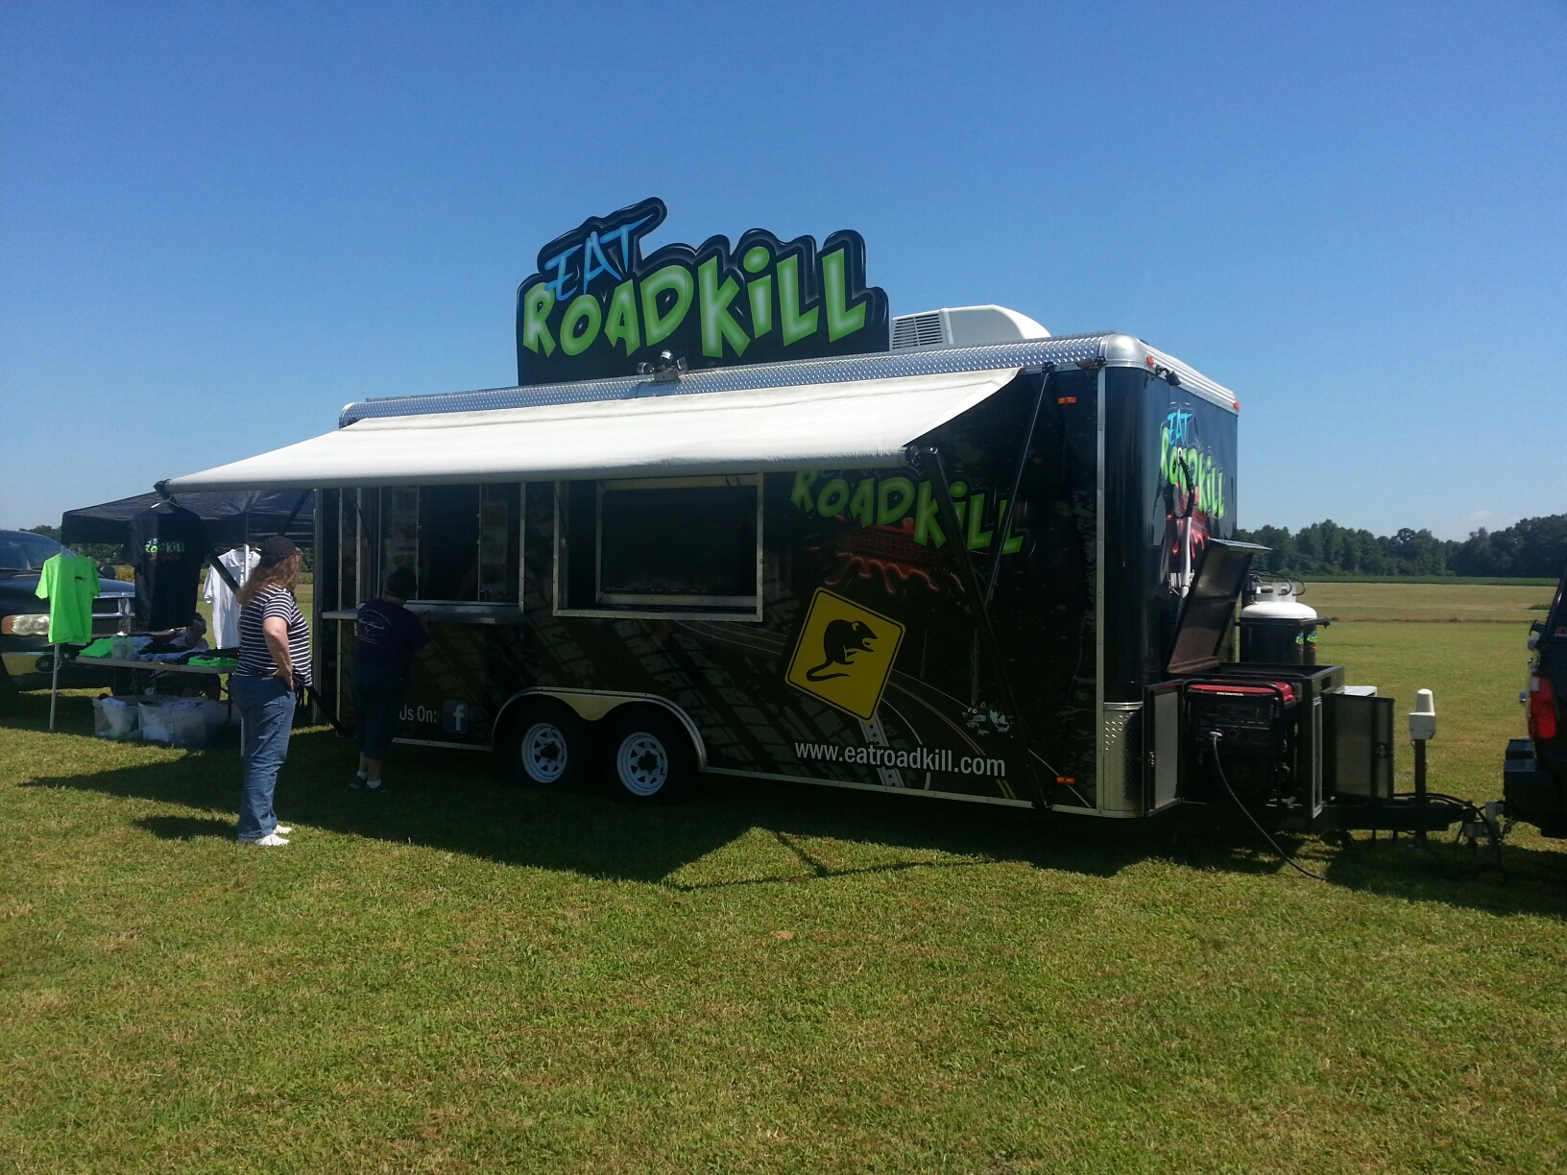
Mobile Food Trucks
Review of the laws and regulations to keep your permit active

Slide 2


Who permits
The county in which the commissary is located
Commissary agreement
How will it be enforced?

Slide 3

§ 130A-249. Inspecciones; informe y tarjeta de grado del sanitización.
El Secretario podrá ingresar a cualquier establecimiento que esté sujeto a las disposiciones del Estatuto General 130A-248 con el propósito de realizar inspecciones. El Secretario inspeccionará cada establecimiento de servicio de alimentos con la frecuencia que establezca la Comisión. Al establecer un calendario de inspecciones, la Comisión considerará los riesgos para la población atendida por el establecimiento y el tipo de comida o bebida que sirve el establecimiento. La persona responsable de la administración o control de un establecimiento permitirá al Secretario inspeccionar cada parte del establecimiento y le brindará toda la ayuda y asistencia necesarias para la inspección. El Secretario dejará una copia del formulario de inspección y una o más tarjetas mostrando el grado de sanitización del establecimiento con la persona responsable. El Secretario colocará la tarjeta de grado del sanitización en un lugar visible según lo determine el Secretario donde pueda ser fácilmente observada por el público al ingresar al establecimiento o al recoger alimentos preparados adentro pero recibidos y pagados afuera del establecimiento a través de ventanillas de entrega u otros dispositivos de entrega. Si un solo establecimiento tiene una o más estaciones de servicio de entrega externas y un sistema de entrega interno, deberá tener una tarjeta de grado del sanitización colocada en un lugar fácilmente visible al entrar al establecimiento y una colocada donde pueda ser fácilmente visible en cada ventanilla de entrega o dispositivo de entrega al recoger los alimentos fuera del establecimiento. La(s) tarjeta(s) de grado del sanitización no podrán ser retiradas por nadie, excepto por o instrucción del Secretario. (1941, c. 309, s. 2; 1955, c. 1030, s. 2; 1973, c. 476, s. 128; 1983, c. 891, s. 2; 1987, c. 145; c. 189; 1989, c. 551, s. 2; 1993, c. 262, s. 3; 2005-386, s. 4.1.)

Slide 4


§ 130A‑248. Regulación de establecimientos de alimentación y alojamiento.
(b) Ningún establecimiento podrá comenzar o continuar sus operaciones sin un permiso o permiso transitorio emitido por el Departamento. El permiso o permiso transitorio se expedirá al dueño u operador del establecimiento y no será transferible. Si el establecimiento está alquilado, el permiso o permiso transitorio se expedirá al alquiler y no será transferible. Si cambia la ubicación de un establecimiento, un nuevo permiso se obtendrá para el establecimiento. El permiso se expedirá únicamente cuando el establecimiento cumpla con todos los requisitos de las reglas…
(b1) Un permiso expirará un año después del cierre de un establecimiento, a menos que el permiso sea objeto de un caso impugnado de conformidad con el Artículo 3 del Capítulo 150B de los Estatutos Generales.
(Si no se realizan inspecciones, el permiso EXPIRARÁ)

Slide 5
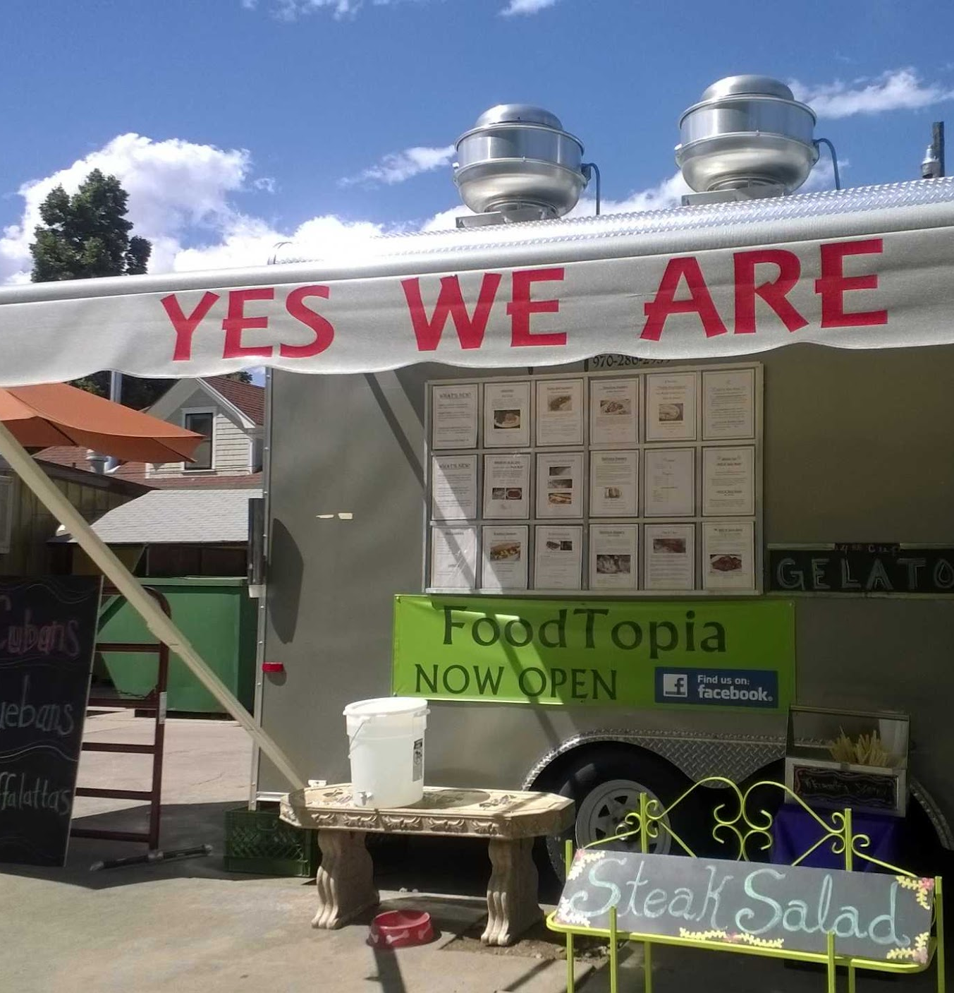
.2670 - REQUISITOS GENERALES PARA CARRITOS Y UNIDADES MÓVILES DE COMIDA
(1) La autoridad reguladora que inspeccione el comisario desde el cual operará un carrito o unidad móvil de comida debería expedir un permiso si la autoridad reguladora determina que el carrito o unidad móvil de comida cumple con las reglas de esta Sección. El permiso se mantendrá en el carrito o unidad móvil de comida y se pondrá a disposición de la autoridad reguladora cuando se le solicite.
(2) La autoridad reguladora que expida el permiso deberá ser proporcionada por el titular del permiso una lista de condados y ubicaciones donde operará cada carrito o unidad móvil de comida.
(3) Antes de iniciar operaciones de servicio de alimentos en un condado en particular, el titular del permiso para carrito de comida o unidad móvil deberá proporcionar a la autoridad reguladora de cada condado en el que se propongan operaciones de servicio de alimentos una lista de ubicaciones donde operarán. Tales listas deben mantenerse actualizadas (vea el código QR azul).
This Photo by Unknown Author is licensed under CC BY

Slide 6
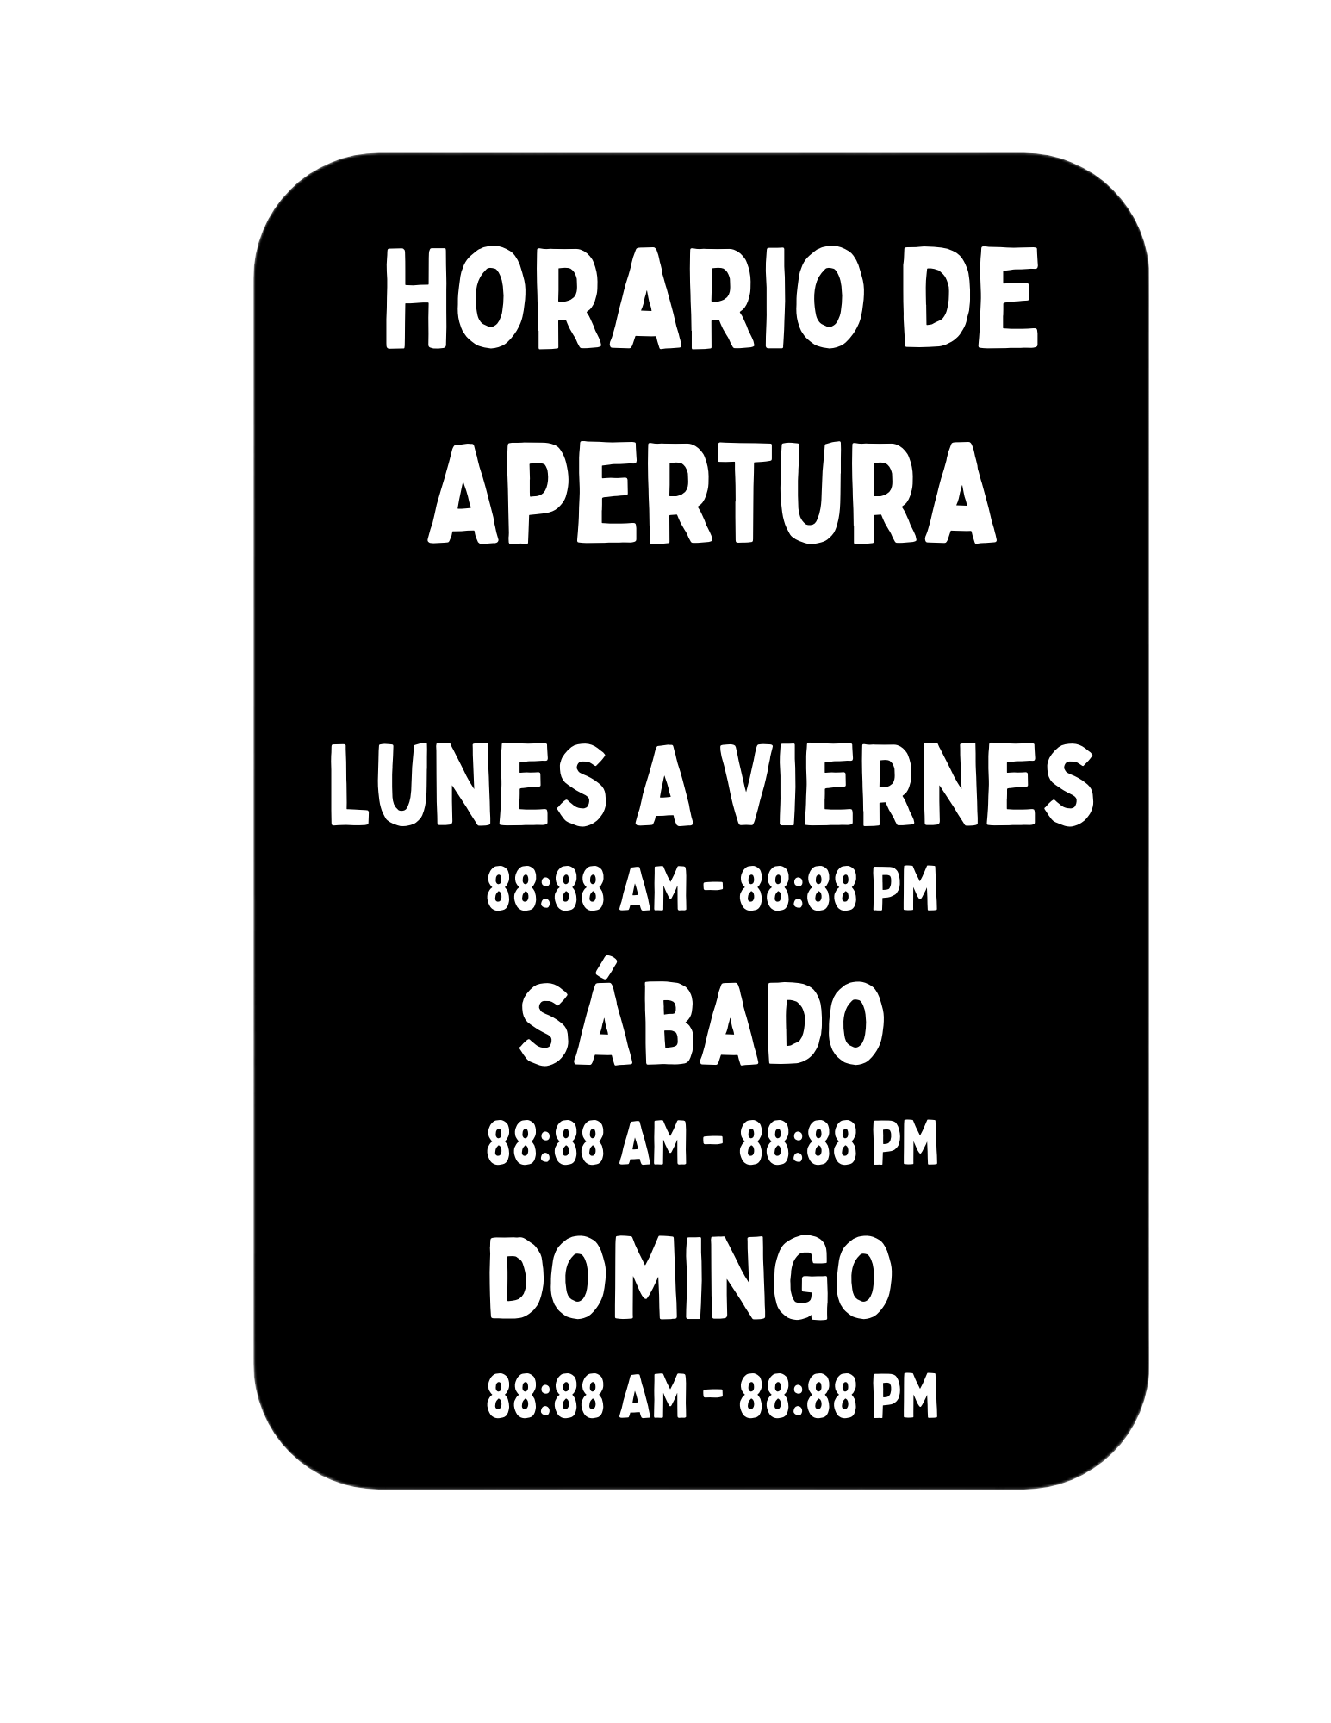
¿Qué aspecto tiene eso?
Se proporcionan Códigos QR de la Hoja Azul para usar en programaciones MENSUALES. Esto es requerido (en el o antes del) Primer día de cada Mes.
Este formulario debe completarse para cada unidad, cada mes (incluso si no está en funcionamiento).
En este formulario usted necesita incluir:
Fechas que trabajarás
Horas que trabajarás
Dirección donde trabajarás
¿A qué hora se presentan en el comisario?
También debe notificar a otros condados en los que operará (si opera en otro condado).
Este formulario se puede actualizar con la frecuencia que sea necesaria.
Si se cancela un día programado, por favor notifique al condado en el que está operando.

Slide 7
Hoja de Informes Mensuales
https://docs.google.com/forms/d/e/1FAIpQLScTasrInwtzWFU_E6N_haT96utgwHQ-qU2lBohSy-Cc8JH2tQ/viewform

Slide 8
Hojas de Registro del Comisario
Al presentarse en el comisario:
Debe completar la hoja de registro ubicada en el comisario. NO SE PUEDE completar para varios días.
Estas hojas de registro le ayudan a proporcionar documentación, que usted se presenta al comisario diariamente.
Debe realizar todas las operaciones de alimentos en el comisario. NO PUEDE usar su casa u otra ubicación para preparar alimentos, almacenarlos o realizar el servicio de la Unidad Móvil de Comida.

Slide 9
Inspecciones
Será aleatorio, no anunciado basado en su calendario enviado.
NO Inspecciones “Programadas” sólo para obtener inspección.
Las inspecciones se BASAN EN LOS RIESGOS y deben realizarse cuando la Unidad Móvil de Comida esté en PLENO funcionamiento vendiendo comida al público.
NO ocurrirá en el comisario.
NO ocurrirá cuando tengas un menú limitado.
NO ocurrirá cuando solo opere días muy limitados en el Condado de Johnston.

Slide 10

El incumplimiento a estas condiciones…..

Slide 11

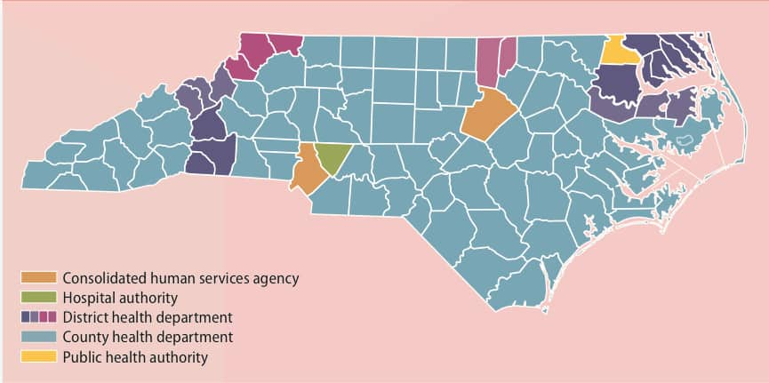
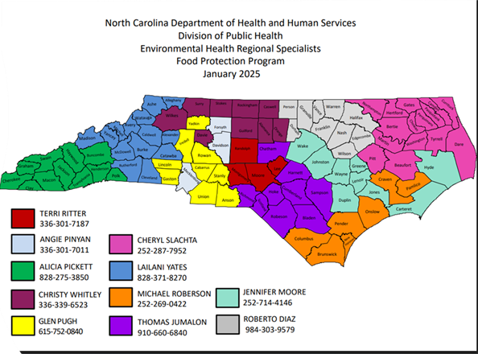
Herramientas para ayudarle:
https://www.dph.ncdhhs.gov/media/1606/open
Puntos de Contacto del Condado
Punto de Contacto del Especialista Regional en Protección de Alimentos del DEPARTAMENTO DE SALUD Y SERVICIOS HUMANOS DE CAROLINA DEL NORTE

Slide 12
¿Preguntas?
Efectivo: 1 de Septiembre del 2025

